Slide 1
第13章 文件操作
哈尔滨工业大学
计算机科学与技术学院
苏小红
sxh@hit.edu.cn

Slide 2

简单的数据结构
复杂的数据结构
自底向上的程序设计方法
自顶向下的程序设计方法
<number>/52

Slide 3

第13章 文件操作 学习内容
C语言中的流
标准输入输出及其重定向
文件的分类
文件的打开和关闭
文件的读写
<number>/52

Slide 4
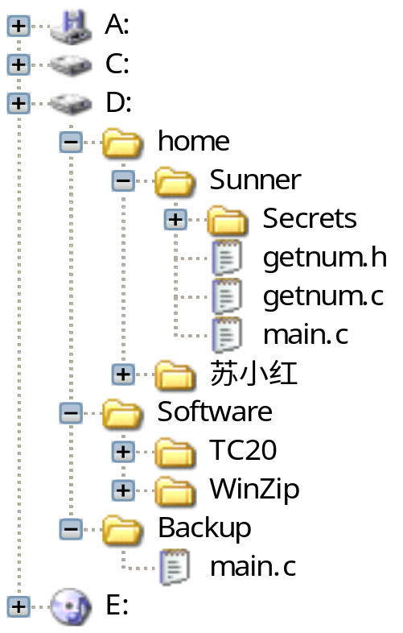


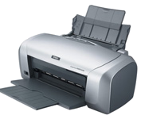
何谓文件（Files）？
存储在外部介质上具有名字的一组相关数据的集合
  数据一般以文件的形式为用户及应用程序使用
  文件1、泛指磁盘文件；2、 OS对于例如终端显示器或打印机等设备，以文件形式来管理的。
为什么要使用文件？
1、程序与数据分离
2、数据共享
3、长期保存数据
<number>/52

Slide 5
文件存储的方式
建立若干目录(文件夹,directory\folder)
  在目录里保存文件
  同一级目录里保存的文件不能同名
对使用者而言，只要知道文件的路径(path, 全目录)和文件名，就能使用该文件
  D:\home\Sunner\main.c
  Windows用反斜杠\分割路径
  UNIX用斜杠/
<number>/52

Slide 6
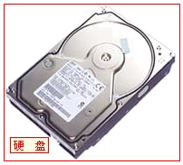

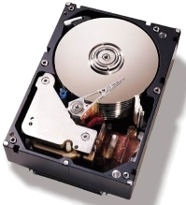


将文件存储在外存
外存
  内存容量小，容易健忘，掉电即失
  外存容量大、断电后数据不丢失，可重复使用，永久保存，不健忘
磁盘（Magnetic disks）
  磁盘表面涂有磁性物质
  磁性单元的N-S极的两种指向表示0-1
光盘（CD、DVD）
  光盘表面有一层特殊介质
  介质的高低不平的交替表示0-1
U盘（Flash Memory）
  闪存，可用电擦除的ROM
  一种电化学存储介质，电流的通断表示0-1
<number>/52

Slide 7

文件的分类
1. 按文件的逻辑结构
记录文件
  由具有一定结构的记录组成（定长和不定长）
流式文件 stream
  由一个个字符（字节）数据顺序组成
  数据流，字节流
<number>/52

Slide 8



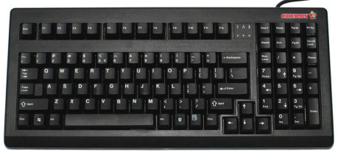

流（Stream）——计算机的基础设施 infrastructure
正如日常生活中：水、电、煤气、服务等基础设施，流成为… …
通过一个流（通常和键盘相关）获得全部的输入
通过另一个流（通常和屏幕相关）写出全部的输出
较大规模的程序
  可能需要额外的流，如磁盘文件、网络端口、打印机等
任意输入的源
任意输出的目的地
自来水厂
<number>/52

Slide 9












C语言中的标准流
  stdio.h提供了三种标准流
    系统定义三个标准文件，分别对应于终端设备：stdin、stdout、stderr。它们共同构成了计算机的基础设施，是备用的，不能声明、打开和关闭
<number>/52

Slide 10












C语言中的标准流
scanf(), getchar(), gets()等通过stdin获得输入
printf(), putchar(), puts()等用stdout进行输出
Tips: stdout和stderr在默认情况下都指向屏幕，有何区别呢？
  输出到stdout的内容先保存到缓冲区
  而输出到stderr的内容则直接输出到屏幕
<number>/52

Slide 11
输入/输出重定向 redirection
某些操作系统允许标准输入/输出重定向文件
  DOS和UNIX允许程序从文件获得输入或向文件写数据
    这种重定向，程序本身是感觉不到的
输入重定向（Input Redirection）
  D:\>demo < infile.txt
  从终端（键盘）输入数据改成从文件中读入数据
输出重定向（Output Redirection）
  D:\>demo > outfile.txt
  从终端（显示器）输出数据重定向到文件
<number>/52

Slide 12

文件的分类
2. 文件按数据的组织形式可以分为：
文本文件（Text file）
二进制文件（Binary file）
C程序的源代码
  文本文件
可执行的C程序
  二进制文件
文本文件和二进制文件有什么区别呢？
<number>/52

Slide 13
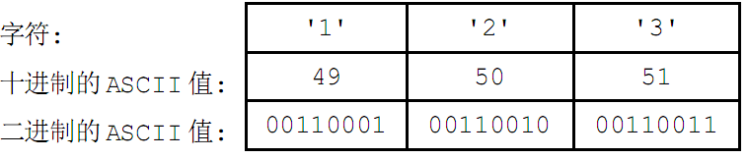


文件的分类
文本文件
  用字节表示字符的字符序列，存储每个字符的ASCII码
    如：整数123在文本文件中占3个字节，分别存放这3个字符的ASCII码
若存1234呢？
二进制文件
    如短整型数123，在内存占2个字节，在二进制文件中也占2个字节
    节省空间
<number>/52

Slide 14
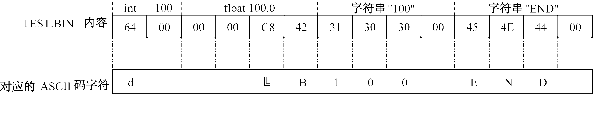
13.1二进制文件和文本文件
二进制文件与文本文件的区别：
  按照数据在内存中的存储形式（二进制）存储到文件
  二进制文件存储的字节不一定表示字符，无需ASCII码表进行字符变换，读写速度快
Tips: 必须按照数据存入的类型和格式读出才能恢复本来面貌
  先按int类型读，为0x0064，是整数100
  而按float读，将读出0x00000064，对应的float值为1.4012985e-43，近似为0，面目全非
<number>/52
Notes:
例子

Slide 15
13.1二进制文件和文本文件
二进制文件
  字节不一定表示字符，无需ASCII码表与字符变换读写速度快
  按照数据在内存中的存储形式（二进制）存储到文件
缺点
  不易阅读，妨碍调试过程
  尤其注意可移植性问题：
  二进制文件与不同类型的计算机及其存储数据方式相关。
    存储int型2字节,4字节？先存高位字节,低位字节？与机器字长、对齐方式alignment以及big-endian / little-endian等相关。
<number>/52

Slide 16
13.1二进制文件和文本文件
总之，二进制文件保存数据，不仅要按照存入时的类型，还要按存入时的格式读出，才能恢复其本来面貌。
公开的标准文件格式
  如bmp、tif、gif、jpg和mp3等类型的文件，有大量软件生成和使用这些类型的文件
不公开或加密的文件格式
  如Microsoft Word的doc格式就不公开，所以至今没有Word以外的其他软件能完美地读出doc文件
<number>/52

Slide 17

13.1二进制文件和文本文件
  实际上，文件就是一种字节序列，无论何种形式。
对于程序员来说，区分文本文件和二进制文件：
文本文件——按行划分
  所以必须用特殊的字符标记行的结尾
  某些OS还可能用特殊的字符标记文件的末尾
    例如，DOS将Ctrl+Z设定为文件的结束符
二进制文件——不是按行划分的
  可合法地包含任何字符，故不可能留出文件结束符
<number>/52

Slide 18
文件与流的关系
程序通过文件打开操作将流与设备联系起来，文件打开后，可在程序和文件之间交换数据
  由程序在磁盘上建立文件（建立文件）
  文件打开后，通过写操作将数据存入该文件（写入数据）
  由程序打开磁盘上的某个已有文件，通过读操作将文件中的数据读入内存供程序使用（读取数据）
程序通过文件关闭操作断开流与文件的联系
<number>/52

Slide 19
文件指针（File Pointer）
C程序中流的打开和关闭是通过文件指针实现的
  文件指针的类型为FILE *
FILE * fp ;
  定义了FILE型指针变量*fp，标识一个特定的磁盘文件
  Tips: 与文件相关联的每个流都有一个FILE类型的控制结构，定义有关文件操作的信息，用户绝对不应修改
<number>/52

Slide 20
文件指针（File Pointer）
  文件指针类型在stdio.h中定义
typedef struct /*在stdio.h文件中定义*/
{
short level; /*fill/empty level of buffer*/
unsigned flags; /*File status flags*/
char fd; /*File descriptor*/
unsigned char hold; /*Ungetc char if no buffer*/
short bsize; /*Buffer size*/
unsigned char *buffer; /*Data transfer buffer*/
unsigned char *curp; /*Current active pointer*/
unsigned istemp; /*Temporary file indicator*/
short token; /*Used for validity checking*/
}FILE; /*This is the FILE object*/
<number>/52

Slide 21
13.2 文件的打开
格式：FILE *fopen( const char *filename, const char *mode);
  FILE *fp;//返回打开/生成文件的文件指针
  fp = fopen("test.txt", "r");
filename是文件名
  包含路径。如果不含路径，表示打开当前目录下的文件
  fp = fopen("D:\newproject\test.txt", "r");
  编译器会将’\’看成转义字符，例如：\n和\t，为此“\\”
  fp = fopen("D:\\newproject\\test.txt", "r");
<number>/52

Slide 22

13.2文件的打开
格式：FILE *fopen(const char *filename, const char *mode);
  FILE *fp;
  fp = fopen("test.txt", "r");
返回值为指向此文件的指针 *fp
  如果打开失败（文件损坏或不存在），返回值为NULL
Tips: 文件打开后一定要检查是否打开成功
  通过测试fopen的返回值，判断文件打开是否成功：
  if (fp == NULL)
  {
  printf("Failure to open test.txt!\n");
  exit(0);
  }
<number>/52

Slide 23
13.2文件的打开
格式：FILE *fopen(const char *filename, const char *mode);
  FILE *fp;
  fp = fopen("test.txt", "r");
返回值为指向此文件的指针
  如果打开失败（文件损坏或不存在），返回值为NULL
Tips: 为什么要返回文件指针（句柄,handle）呢?
  以后关闭文件时要使用
  因FILE结构较大，传回这个结构的首地址的效率比传回整个结构效率高
<number>/52

Slide 24
13.2文件的关闭
格式：int fclose(FILE *fp);
  把遗留在缓冲区中的数据写入文件，实施操作系统级的关闭操作
  同时，释放与流联系的文件控制块FCB ，以便以后重复使用
fclose函数的返回值
  若成功执行了关闭操作，返回值为0
  否则返回为非零值，表示关闭时有错误
  例如：驱动器中无盘或盘空间不够时文件操作失败，文件关闭失败会导致数据丢失、文件破坏，甚至程序出现随机错误
<number>/52

Slide 25

13.2文件的关闭
注意tips：文件用完一定要关闭。
  否则，可能引起数据丢失
  甚至影响其他文件的打开
    多数情况下，系统限制同时打开状态的文件总数。
    因此，打开文件前先关闭无用文件是必要的。
<number>/52

Slide 26

13.2文件的打开和关闭
FILE *fopen(const char *filename,
const char *mode);
  FILE *fp;
  fp = fopen("test.txt", "r");
filename:文件名
返回值:指向此文件的指针
mode:文件打开方式
<number>/52

Slide 27
13.2文件的打开和关闭
文件打开方式（mode）
r 只读 必须是已存在的文件
w 只写 无论该文件是否存在，都新建一个文件
a 追加 向文本文件尾添加数据，该文件必须已经存在
r+ 读写 打开一个已存在的文件，用于读写
w+ 读写 建立一个新文件，可读可写
a+ 读写 向文件尾追加数据，也可读
对应文本文件
rb
wb
ab
rb+
wb+
ab+
以二进制方式打开文件
原汁原味地体现文件内容
<number>/52

Slide 28
13.2文件的打开和关闭
文件打开方式（mode）
r 只读 必须是已存在的文件
w 只写 不论该文件是否存在，都新建一个文件
a 追加 向文本文件尾添加数据，该文件必须存在
r+ 读写 打开一个已存在的文件，用于读写
w+ 读写 建立一个新文件，可读可写
a+ 读写 向文件尾追加数据，也可读
w和a的
区别?
rb
wb
ab
rb+
wb+
ab+
若文件不存在，w新建一个文件，
若文件存在，w会将原文件内容覆盖
用a打开文件，要求该文件必须存在，
保留原文件内容，在文件末尾添加
<number>/52

Slide 29
13.2文件的打开和关闭
文件打开方式（mode）
r 只读 必须是已存在的文件
w 只写 不论该文件是否存在，都新建一个文件
a 追加 向文本文件尾添加数据，该文件必须存在
r+ 读写 打开一个已存在的文件，用于读写
w+ 读写 建立一个新文件，可读可写
a+ 读写 向文件尾追加数据，也可读
r+和w+的
区别?
rb
wb
ab
rb+
wb+
ab+
若文件不存在：r+打开会失败，
w+则会新建一个文件
若文件存在：r+不清空文件，
w+则清空文件，因此
当文件存在时要慎用w+
<number>/52

Slide 30
13.2文件的打开和关闭
文件打开方式（mode）
r 只读 必须是已存在的文件
w 只写 不论该文件是否存在，都新建一个文件
a 追加 向文本文件尾添加数据，该文件必须存在
r+ 读写 打开一个已存在的文件，用于读写
w+ 读写 建立一个新文件，可读可写
a+ 读写 向文件尾追加数据，也可读
文本文件
字符读写： fgetc(), fputc()字符
fgets(), fputs()字符串
格式化读写: fscanf(), fprintf()
rb
wb
ab
rb+
wb+
ab+
二进制文件
数据块读写: fread(), fwrite()
<number>/54
<number>/52

Slide 31
13.3 按字符读写文件
按字符读写
int fgetc(FILE *fp);
  每从fp读出一个字符，位置指针自动指向下一个字符
  若读成功，则返回该字符（返回值为int，非char）
  若读到文件尾，则返回EOF
  EOF在stdio.h中定义为-1，读文件时自动添加到缓冲区
int fputc(int c, FILE *fp);
  *向fp输出字符c
  *若写入错误，则返回EOF，否则返回c (int非char)
<number>/52

Slide 32
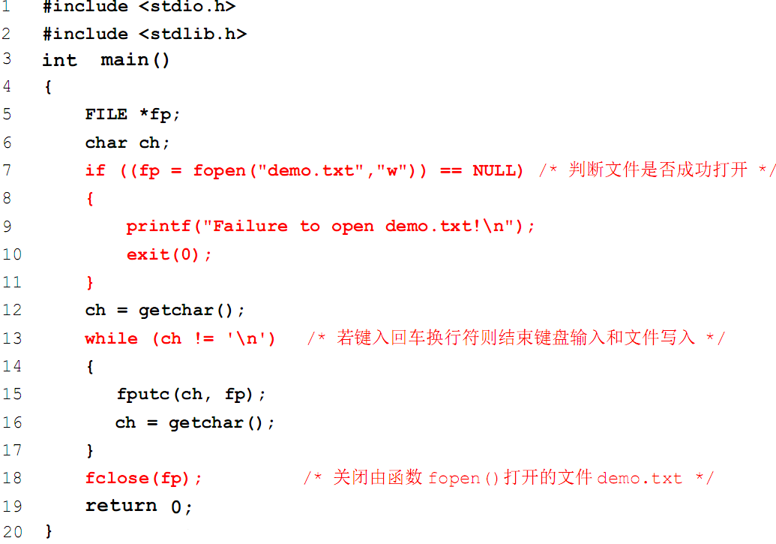
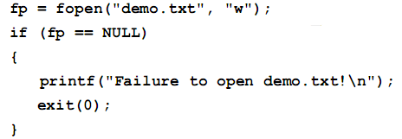

13.3按字符读写文件
【例13.1】
从键盘键入一串字符，转存到磁盘文件上demo.txt
文件打开
文件读写操作
文件关闭
<number>/52

Slide 33
13.3按字符读写文件
【例13.2】
将0~127之间的ASCII字符写入demo.bin二进制文件中，并读取该文件内容并显示（用写字板和vc打开）。
<number>/54
<number>/52

Slide 34
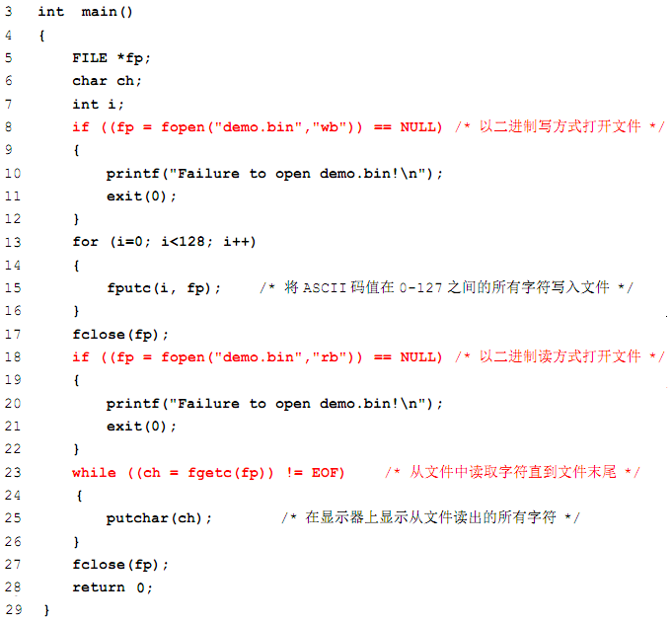
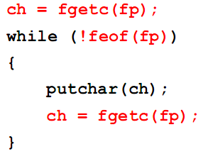

13.3按字符读写文件
函数feof()检查是否到达文件尾，当文件位置指针指向文件尾时，返回非0值，否则返回0值
【例13.2】
将0~127之间的ASCII字符写入demo.bin二进制文件中，并读取内容显示（用写字板和vc打开）。
<number>/52

Slide 35
13.3按字符串读写文件
字符串（行）读
char *fgets(char *s, int n, FILE *fp);
  从fp所指的文件中读取字符串，并在字符串末尾添加'\0'，然后存入s中，最多读n-1个字符
  当读到回车换行符、文件末尾，或读满n-1个字符时，函数返回该字符串的首地址
  特例：fgets(buf, sizeof(buf), stdin);
    从标准输入流（键盘）中读数据——替换gets(buf)，对于防止缓冲区溢出攻击防御性程序设计defensive programming，具有重要意义。
<number>/52

Slide 36
13.3按字符串读写文件
字符串（行）写
int fputs(const char *s, FILE *fp);
  将字符串s写入fp所指的文件中
  需要注意：
  与puts()不同的是它不会自己写入换行符，除非字符串本身含有换行符；
  若出现写入错误，则返回EOF，否则返回一个非负数。
  实例【13.4】
<number>/52

Slide 37
13.4按格式读写文件
fprintf()的最普遍的应用就是
  向标准错误流写出错信息
  fprintf(stderr,"Error: file can't be opened\n");
    即使用户重定向stdout，向stderr写入的信息也保证会出现在屏幕上
  输出调试信息，报告程序运行到了哪里，那里的状态是什么
int Add(int para1, int para2)
{
int a, b;
fprintf(stderr,"DEBUG: Call foo() with %d and %d\n",para1,para2);
a = para1;
b = para2;
return a + b;
}
<number>/52

Slide 38
13.5按数据块读写文件
按数据块读
  num = fread(buffer, size, count, fp);
  从fp所指文件中读取数据块存到buffer指向的内存
  buffer是存储数据块的内存首地址，如数组的地址
  size是每个数据块大小(元素的大小，字节数)
  count是要读入的数据块个数 ，如数组元素的个数
  返回值num：实际读入的数据块个数
    应等于count，除非达到了文件末尾，或出现了错误
    num = fread(a, sizeof(char), n, fp); //n个块，每个块占1字节
    num = fread(a, sizeof(a[0]), sizeof(a)/sizeof(a[0]), fp);
    num = fread(a, sizeof(a), 1, fp); //1个块
<number>/52

Slide 39
13.5按数据块读写文件
按数据块写
  num = fwrite(buffer, size, count, fp);
  将buffer指向的内存中的数据块写入fp所指的文件
  buffer是数据块的首地址，如数组的地址
  size是每个数据块大小(元素的大小，字节数)
  count是要写入的数据块个数 ，如数组元素的个数
  返回值num：实际写入的数据块个数
    应等于count，除非出现写入错误
    例如，若要写入整个数组：
    num = fwrite(a, sizeof(a[0]), sizeof(a)/sizeof(a[0]), fp);
<number>/52

Slide 40
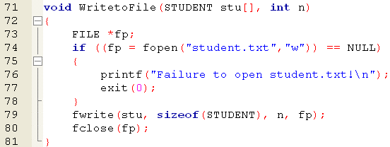
【例13.7】在前几个实例基础上，计算每个学生的4门课程的平均分，将学生的各科成绩及平均分输出到文件student.txt中，然后再从文件中读出数据并显示到屏幕上
允许程序在单步中读和写比较大的数据块
虽然可以用于文本流，但主要还是用于二进制流
<number>/52

Slide 41
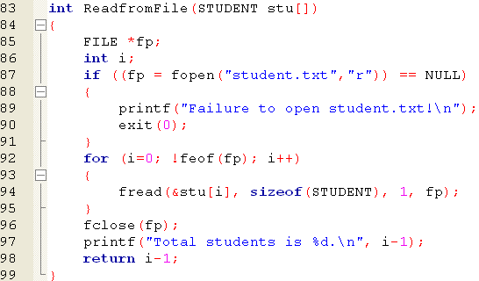
【例13.7】在前几个实例基础上，计算每个学生的4门课程的平均分，将学生的各科成绩及平均分输出到文件student.txt中，然后再从文件中读出数据并显示到屏幕上
<number>/52

Slide 42

13.6 文件的随机读写
如何实现文件的随机读写呢？
文件从头到尾按字节从0开始顺序编址，用以表示数据的存储位置
文件位置指针（Position pointer,文件位置标记）
  指示打开文件的当前读写位置
  对文件每读写一次，文件指针自动指向下一个读写位置，可方便地进行顺序读写
  利用文件定位函数，还可实现随机读写
<number>/52

Slide 43
13.6 文件的随机读写
文件打开方式（mode）
r 只读 必须是已存在的文件
w 只写 不论该文件是否存在，都新建一个文件
a 追加 向文本文件尾添加数据，该文件必须存在
r+ 读写 打开一个已存在的文件，用于读写
w+ 读写 建立一个新文件，可读可写
a+ 读写 向文件尾追加数据，也可读
rb
wb
ab
rb+
wb+
ab+
不建议以读写方式打开文件！！！
每次读写都会改变文件位置指针，
很容易写乱，破坏原来文件的内容
需调用文件定位函数才能在读写之间转换
因读写其实公用一个缓冲区
<number>/52

Slide 44

文件定位
设定文件位置指针的函数
  void rewind(FILE *fp);
使文件位置指针重新指向文件的开始位置
  long ftell(FILE *fp);
返回当前文件位置指针（相对于文件起始位置的字节偏移量）
<number>/52

Slide 45

文件定位
  int fseek(FILE *fp, long offset, int fromwhere);
改变文件位置指针，实现随机读写
  将文件位置指针从fromwhere开始移动offset个字节，指示下一个要读取的数据的位置
fp： 指向fopen()打开的文件的指针
offset： 位置指针的偏移量（字节数），long型，加l或L
fromwhere：起始位置
SEEK_SET或0----文件开始
SEEK_CUR或1----当前位置
SEEK_END或2----文件末尾
<number>/52

Slide 46
文件缓冲
从磁盘驱动器传出或传入信息，相对较慢
提高读写效率的诀窍
  缓冲（buffering）
输出缓冲
  写入文件的数据，实际是存储在内存的缓冲区内
  当缓冲区满或关闭文件时，缓冲区自动“清洗”(写入输出设备)
  主动清洗输出流，用fflush(fp);
输入缓冲
  来自输入设备的数据存在输入缓冲区内
  从缓冲区读数据代替了从设备本身读数据
<number>/52

Slide 47
文件缓冲
文件缓冲提高效率的原因所在
  缓冲发生在屏幕的后台，自动完成，如getchar()
  从缓冲区读数据或向缓冲区写数据，几乎不花时间
  仅花时间将缓冲区内容传递给磁盘文件，或反之
  一次性的大块移动比频繁的字符移动快得多
<number>/52

Slide 48
缓冲型和非缓冲型文件系统
缓冲型文件系统
  系统自动在内存中为每个正在使用的文件开辟一个缓冲区，读写文件时，数据先送缓冲区再传给C程序或外存
  利用文件指针标识文件
  缓冲型文件系统中的文件操作，也称高级文件操作
  高级文件操作函数是ANSI C定义的文件操作函数，具有跨平台和可移植的能力
非缓冲文件系统
  不自动设置文件缓冲区，缓冲区需由程序员自己设定
  没有文件指针，使用称为文件号的整数来标识文件
<number>/52

Slide 49
两种方式的区别
fopen族的函数 | open族的函数
将很多功能从不同OS的范畴转移到了标准语言库的范畴，实现了以独立于实现的方式来执行文件I/O | 功能一般由OS直接提供，在不同的OS上有细微差别
较适合处理文本文件，或结构单一的文件，会为了处理方便而改变一些内容 | 通常能直接反映文件的真实情况，因为它的操作都不假定文件的任何结构
功能更强大，但效率略逊
<number>/52

Slide 50

小结
文件的分类
文件操作函数
  文件的打开和关闭
  文件的顺序读写
  文件的随机读写
<number>/52

Slide 51
小结
有没有图形的标准函数呢？
  没有
  编译器可能带有图形库
  使用第3方提供的图形库
  编写自己的图形库
<number>/52

Slide 52

C语言的核心学习到此结束
常用的32个关键字和围绕它们的语法构成了C语言的核心
  26个字母和围绕它们的构词法、语法构成了英语的核心
能背下英语的所有单词和语法，就能写出莎士比亚一样的诗句吗？
  仅掌握语言的核心是远远不够的
  本课程对C语言核心的讲述也并非面面俱到，而是核心的核心，以及有代表性的外延
  写出的漂亮程序不是听课听出来的，也不是看书看出来的，而是读别人的程序读出来的，更是自己动手练出来的
<number>/65

Slide 53

Thank you for
your attention !
Q&A
SuXiaoHong
<number>/52

